Slide 1
進度報告
Department of Electrical Engineering, National Yunlin University of Science and Technology
E-mail: M11312107@yuntech.edu.tw
Professor : 洪崇文 博士
Student : 李崎維
Date : 11/05/2025
Notes:
1

Slide 2

當前進度
換Timer Capture寫法

Slide 3
換Timer Capture寫法
上次Meeting時的寫法 只用TIM3_CH3 捕捉外部PWM
分三階段 capture_state = 0→1→2
計算出DUTY
state
0 | 抓第一次上升緣 | 起點時間 cap_rising
1 | 抓下降緣 | 得到 high_time
2 | 抓下一次上升緣 | 得到 PWM period

Slide 4
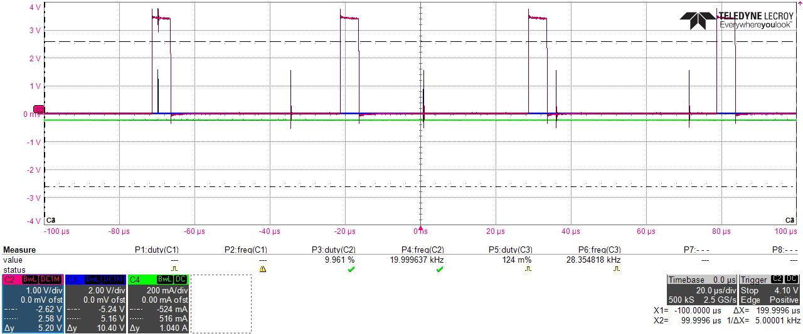
換Timer Capture寫法
DUTY計算錯誤

Slide 5
換Timer Capture寫法
換Timer Capture寫法
CH3 | 抓上升緣 | period
CH4 | 抓下降緣 | high_time
計算得到DUTY

Slide 6
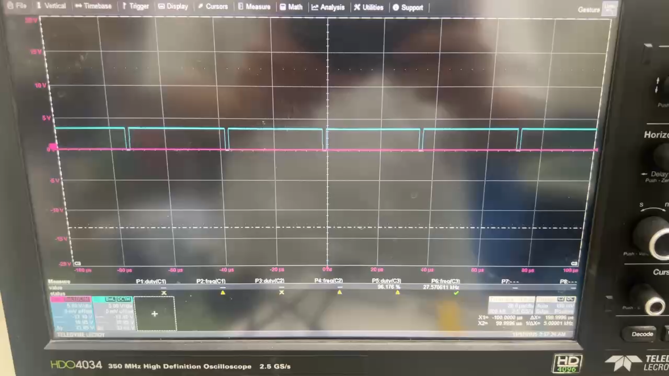
遭遇問題
DUTY亂跳

Slide 7
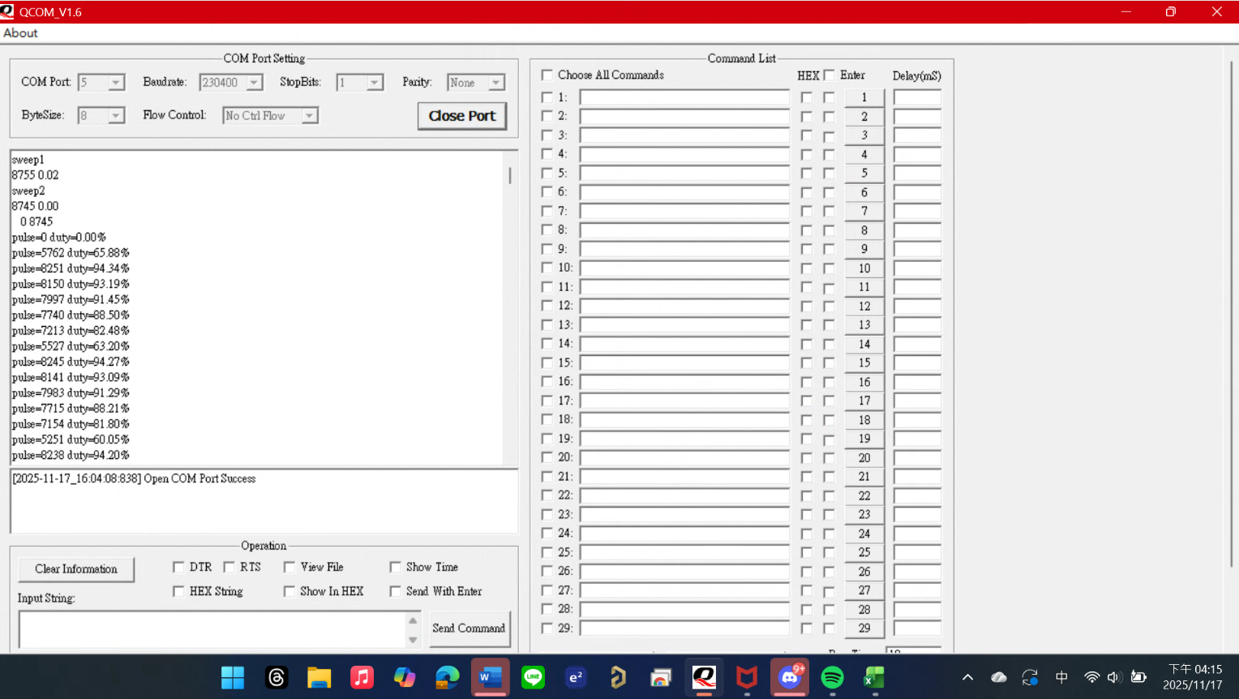
遭遇問題
DUTY亂跳

Slide 8
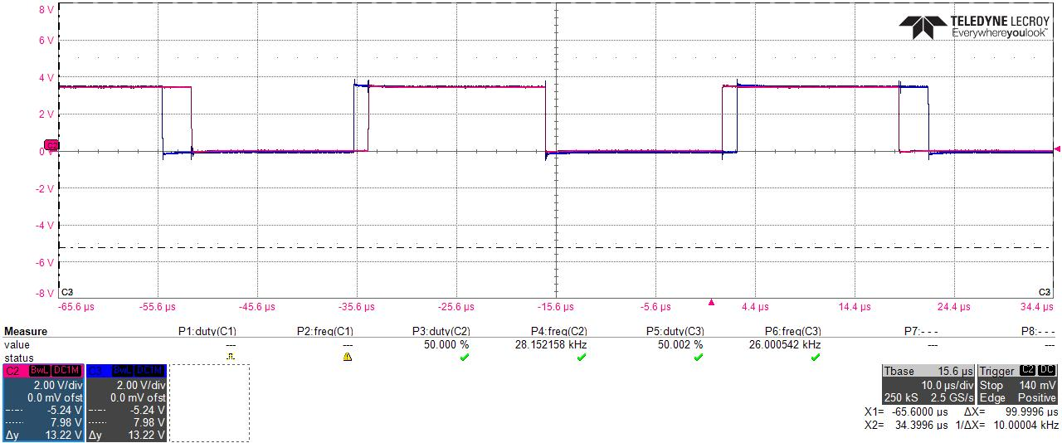
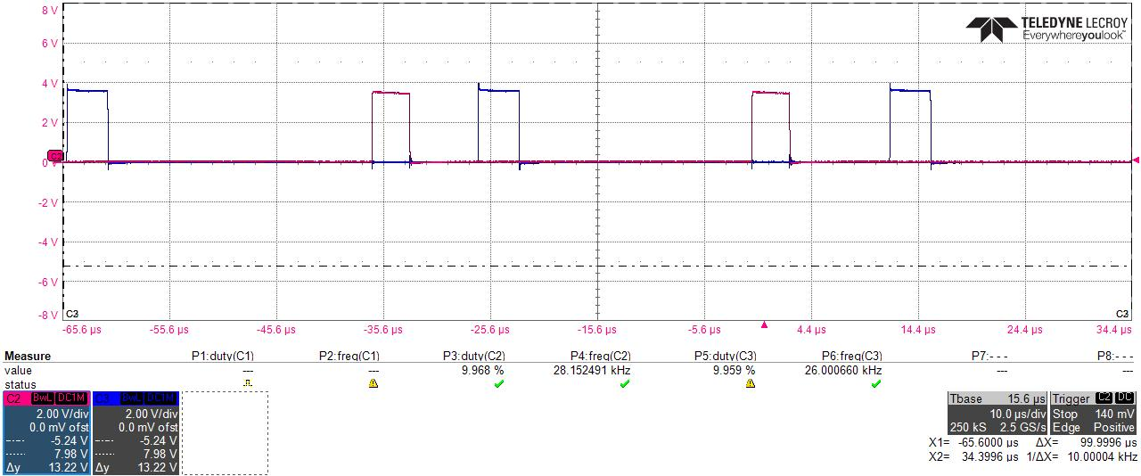
換Timer Capture寫法
改成用差值計算 Timer 不重置

Slide 9
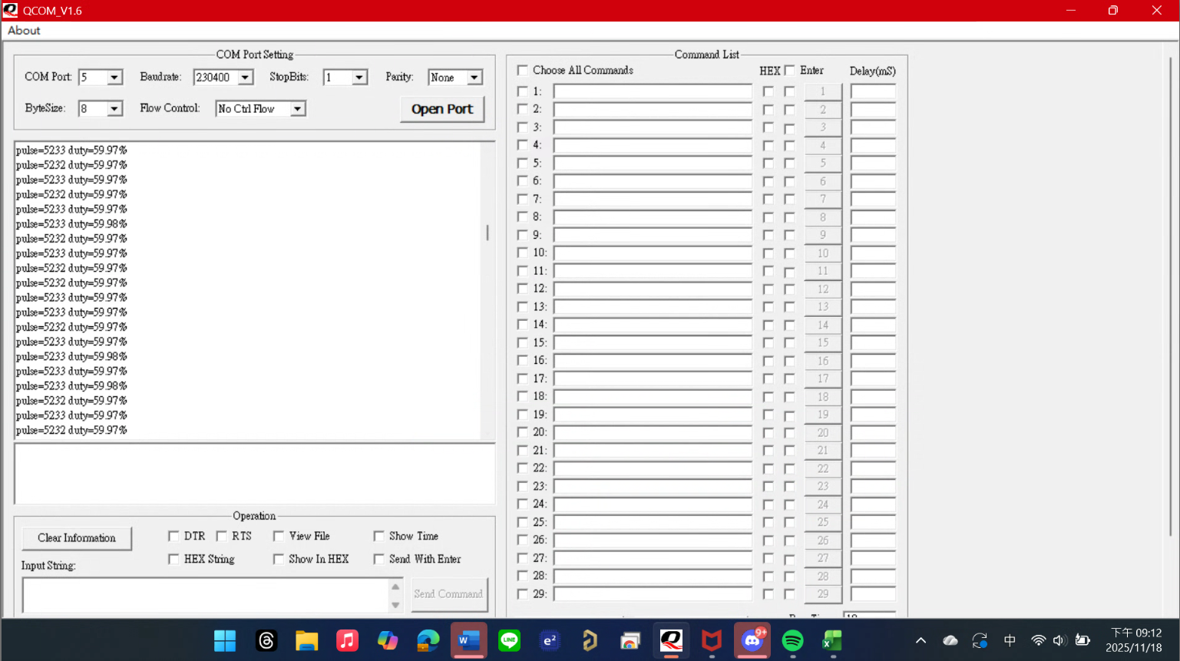
換Timer Capture寫法
改成用差值計算 Timer 不重置

Slide 10
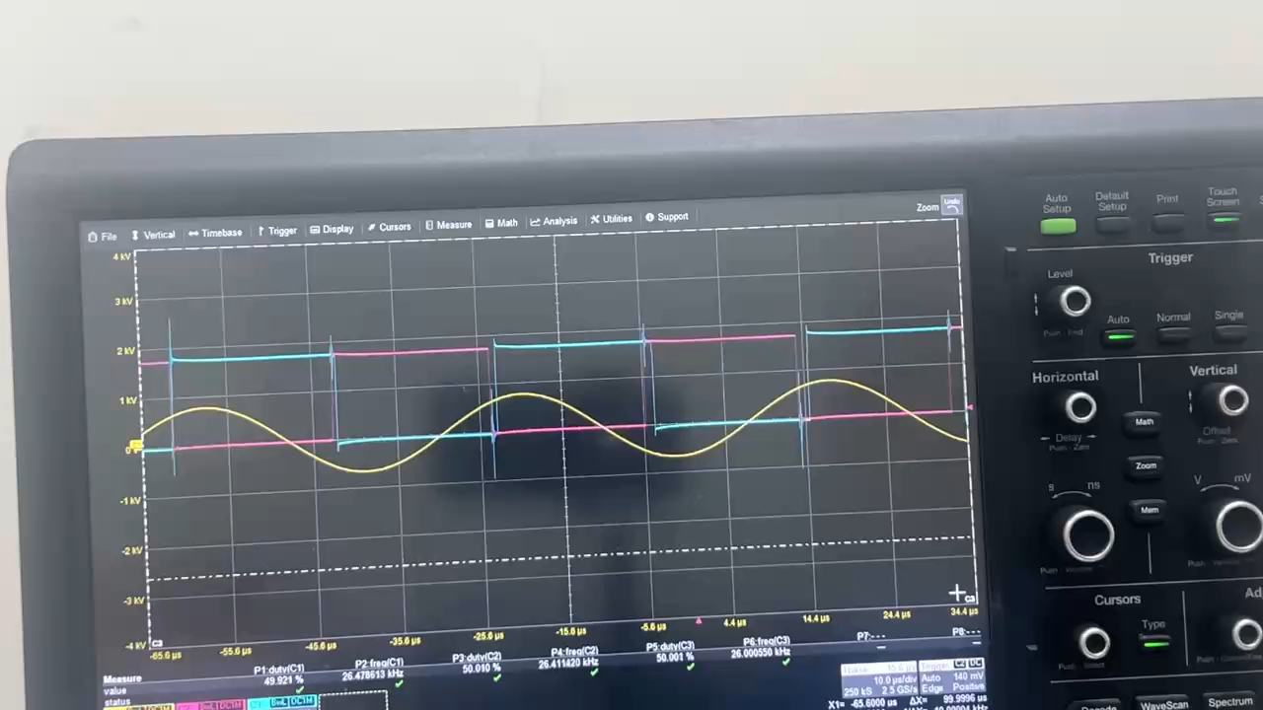
換Timer Capture寫法
用訊號產生器控制 輸出的PWM

Slide 11
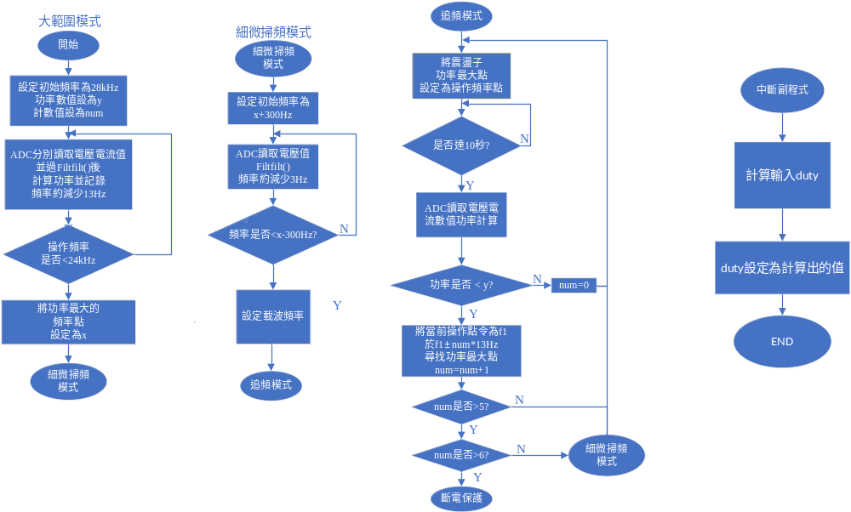
目前流程圖
雜訊導致抓不到上升及下降

Slide 12
預計進度
實際測試
修改同步機制

